Slide 1
BÀI 18: KIM LOẠI NHÓM IIA
(4 Tiết)

Slide 2
NGUYÊN TỐ NHÓM IIA
Vị trí, cấu tạo và thái tự nhiên của nguyên tố nhóm IIA
Tính chất vật lí
Phản ứng với oxygen
Luyện tập.
Phản ứng với nước
ĐƠN
CHẤT
(2 Tiết)

Slide 3
1. Vị trí, cấu tạo và thái tự nhiên của nguyên tố nhóm IIA
PHIẾU HỌC TẬP SỐ 1 Câu 1: Xác định vị trí và cấu hình electron lớp ngoài cùng của các kim loại nhóm IIA? Câu 2: Nêu dạng tồn tại của ác kim loại nhóm IIA trong tự nhiên? Câu 3: Nhận xét về sự biến đổi bán kính nguyên tử và thế điện cực chuẩn của các kim loại nhóm IIA?

Slide 4
ĐÁP ÁN PHT SỐ 1
Câu 1: Kim loại thuộc nhóm IIA nằm từ chu kỳ 2 đến chu kỳ 7 trong bảng tuần hoàn. Cấu hình electron lớp ngoài cùng ns²
Câu 2: Kim loại nhóm IIA tồn tại trong tự nhiên dưới dạng hợp chất. Do các kim loại nhóm IIA hoạt động hóa học mạnh nên không tìm thấy dạng đơn chất trông tự nhiên.
Câu 3: Bán kính kim loại và thế điện cực chuẩn của các kim loại nhóm IIA tăng dần từ Be đến Ba.

Slide 5
KIẾN THỨC TRỌNG TÂM
- Cấu hình electron lớp ngoài cùng của các kim loại nhóm IIA là ns².
- Kim loại nhóm IIA tồn tại trong tự nhiên ở dạng hợp chất.

Slide 6
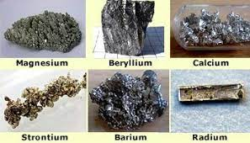
2. Tính chất vật lý
Quan sát bảng18.2 SGK và trả lời câu hỏi sau: Nhận xét về sự thay đổi nhiệt độ nóng chảy và khối lượng riêng của các kim loại nhóm IIA?

Slide 7
Kiến thức trọng tâm
- Từ Be đến Ba, bán kính nguyên tử tương đối lớn và tăng dần, điện tích hạt nhân tăng dần nên khả năng tạo M²⁺ cũng tăng, vì vậy tính kim loại tăng.
- Tính kim loại tăng dần từ Be đến Ba.
- Nhiệt độ nóng chảy, khối lượng riêng và độ cứng của kim loại nhóm IIA cao hơn so với kim loại nhóm IA cùng chu kì. Kim loại nhóm IIA là những kim loại nhẹ (D < 5 g/cm³).

Slide 8
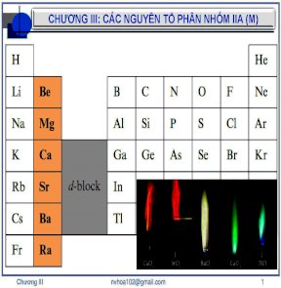
3. Phản ứng với oxygen
Giáo viên tiến hành thí nghiệm đốt cháy kim loại Mg và đốt muối của ion kim loại Ca²⁺, Sr²⁺, Ba²⁺
Học sinh quan sát thí nghiệm, nêu hiện tượng và viết phương trình phản ứng?

Slide 9

Kiến thức trọng tâm
Phương trình nhiệt hoá học tổng quát của phản ứng giữa kim loại nhóm IIA phản ứng với oxygen.
Mg cháy phát ra ánh sáng chói, giàu tia tử ngoại nên được ứng dụng làm pháo sáng.
Đơn chất và hợp chất của calcium cháy với ngọn lửa màu da cam.
Đơn chất và hợp chất của Sr cháy với ngọn lửa màu đỏ son.
Đơn chất và hợp chất của Ba cháy với ngọn lửa màu xanh lục.

Slide 10
PHIẾU HỌC TẬP SỐ 3
Câu 1: Trình bày về khả năng phản ứng với nước của các kim loại nhóm IIA? Viết phương trình minh họa?
Câu 2: Trình bày về khả năng tan trong nước của các hydroxide kim loại kiềm thổ?
Phản ứng với nước
Quan sát thông tin SGK và hoạt động nhóm trả lời câu hỏi trong PHT số 3

Slide 11
TRẢ LỜI PHIẾU HỌC TẬP SỐ 3
Câu 1:- Ca, Sr, Ba tác dụng với nước ở nhiệt độ thường tạo dung dịch bazơ:
M + 2H₂O → M(OH)₂ + H₂ (với M là Ca, Sr, Ba)
- Mg không tan trong nước lạnh, tan nhanh hơn trong nước nóng.
Mg + 2H₂O → Mg(OH)₂ + H₂
Be không tác dụng với nước và hơi nước do có lớp màn oxit bảo vệ bề mặt.
Câu 2: Độ tan của các hydroxide trong nước tăng theo thứ tự:
Be(OH)₂ < Mg(OH)₂ < Ca(OH)₂ < Sr(OH)₂ < Ba(OH)₂
Tính kiềm của dung dịch tăng dần từ Be(OH)₂ đến Ba(OH)₂.

Slide 12
KIẾN THỨC TRỌNG TÂM
- Ca, Sr, Ba tác dụng với nước ở nhiệt độ thường tạo dung dịch bazơ:
M + 2H₂O → M(OH)₂ + H₂ (với M là Ca, Sr, Ba)
- Mg không tan trong nước lạnh, tan nhanh hơn trong nước nóng.
Mg + 2H₂O → Mg(OH)₂ + H₂
- Be không tác dụng với nước và hơi nước do có lớp màn oxit bảo vệ bề mặt.
- Độ tan của các hydroxide trong nước tăng theo thứ tự:
Be(OH)₂ < Mg(OH)₂ < Ca(OH)₂ < Sr(OH)₂ < Ba(OH)₂
-Tính kiềm của dung dịch tăng dần từ Be(OH)₂ đến Ba(OH)₂.

Slide 13

LUYỆN TẬP
TRÒ CHƠI: AI LÀ TRIỆU PHÚ

Slide 14

Câu 1: Hydroxide nào sau đây ít tan trong nước?
A. Be(OH)₂
B. NaOH
C. Ba(OH)₂
D. KOH

Slide 15
Câu 2: Kim loại nào sau đây không tác dụng với nước ở nhiệt độ thường và hơi nước ỏ nhiệt độ cao?
A. Ca
B. Ba
C. Mg
D. Be

Slide 16
Câu 3: Trong tự nhiên các kim loại kiềm thổ tồn tại ở những dạng nào sau đây?
A. Dạng đơn chất
C. Dạng đơn chất và hợp chất
B. Không tìm thấy trong tự nhiên
D. Dạng hợp chất

Slide 17
Câu 4: Đơn chất và hợp chất của Ba cháy với ngọn lửa màu nào sau đây?
A. Màu xanh lục
B. Màu da cam
C. Màu đỏ
D. Màu tím

Slide 18
Câu 5: Cho 5 dung dịch đều có thể tích là 200ml lần lượt là: Be(OH)₂ aM, Mg(OH)₂ aM, Ca(OH)₂ aM, Sr(OH)₂ aM, Ba(OH)₂ aM. Dung dịch nào có pH lớn nhất?
A. Ba(OH)₂
B. Ca(OH)₂
C. Sr(OH)₂
D. Be(OH)₂

Slide 19
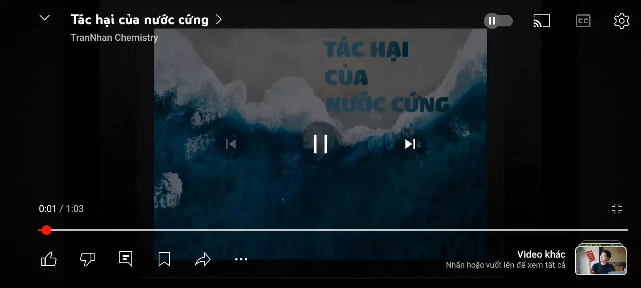

Slide 20
“Thành phần của nước cứng là gì? Tác hại của chúng như thế nào? Và làm sao để làm giảm độ cứng của nước cứng?”
Để trả lời cho vấn đề này chúng ta vào phần Hợp chất nguyên tố nhóm IIA.

Slide 21
NGUYÊN TỐ NHÓM IIA
Tính chất hóa học của muối carbonate, nitrate.
Tính tan của muối carbonate, sulfate, nitrate.
So sánh độ tan giữa calcium sulfate và barium sulfate
Ứng dụng của đơn chất và hợp chất kim loại nhóm IIA.
Nhận biết các ion Ca²⁺, Ba²⁺, SO²₄– , CO²₃– trong dung dịch.
Vận dụng.
Luyện tập
Nước cứng và cách làm mềm nước cứng.
HỢP
CHẤT
(2 Tiết)

Slide 22
Tính chất hóa học của muối carbonate, nitrate.
Học sinh xem video thí nghiệm và hoạt động cặp đôi trả lời câu hỏi trong PHT số 4
PHIẾU HỌC TẬP SỐ 4
Câu 1: Nêu hiện tượng và viết phương trình phản ứng của các thí nghiệm sau:
Thí nghiệm: CaCO₃ tác dụng dung dịch acid HCl
Thí nghiệm: CaCO₃ tác dụng với nước có mặt CO₂
Thí nghiệm: Nhiệt phân muối CaCO₃
Thí nghiệm: Nhiệt phân muối Mg(NO₃)₂
Câu 2: Quan sát bảng 18.4 và 18.5 em hãy nhận xét về độ bền muối carbonate, nitrate của các kim loại kiềm thổ?

Slide 23
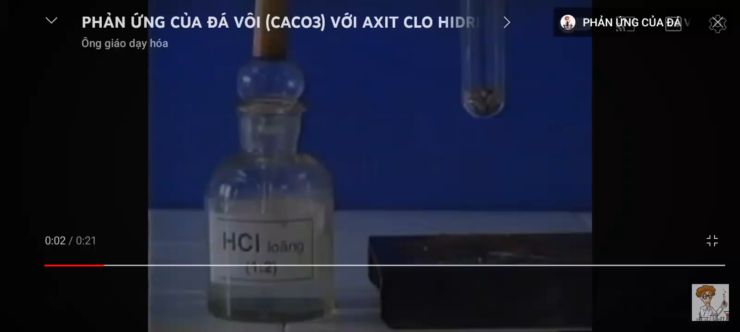
Thí nghiệm: CaCO₃ tác dụng dung dịch acid HCl

Slide 24
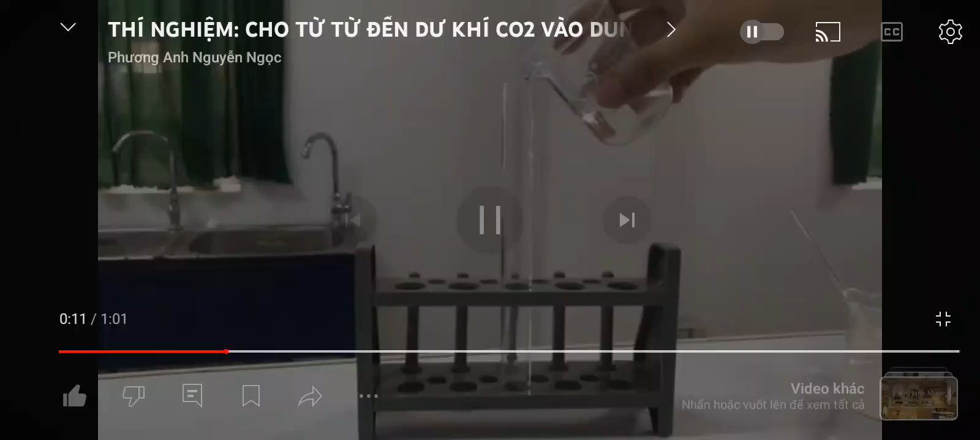
Thí nghiệm: CaCO₃ tác dụng với nước có mặt CO₂

Slide 25
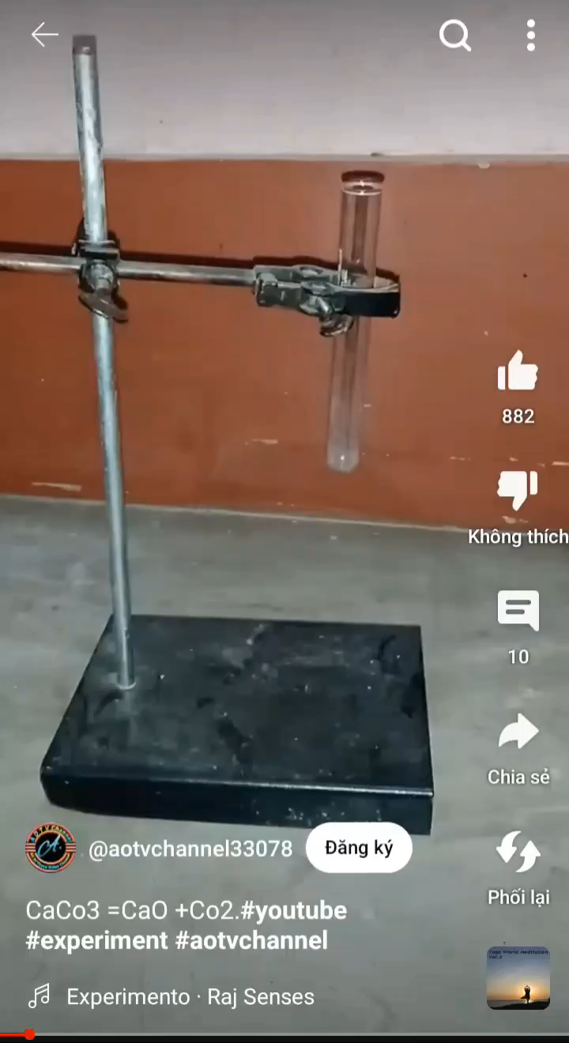
Thí nghiệm: Nhiệt phân muối CaCO₃
Từ thí nghiệm nhiệt phân muối CaCO₃
Em hãy dự đoán hiện tượng thí nghiệm nhiệt phân muối Mg(NO₃)₂

Slide 26
Câu 1: - Thí nghiệm: CaCO₃ tác dụng dung dịch acid HCl
Hiện tượng: CaCO₃ tan dần, xuất hiện sủi bọt khí
CaCO₃ + 2HCl → CaCl₂ + H₂O + CO₂
Thí nghiệm: CaCO₃ tác dụng với nước có mặt CO₂
Hiện tượng: CaCO₃ tan dần tạo thành dung dịch trong suốt
CaCO₃ + CO₂ + H₂O → Ca(HCO₃)₂
Thí nghiệm: Nhiệt phân muối CaCO₃
Hiện tượng: Sinh ra khí CO₂
CaCO₃ -^{to}→ CaO + CO₂↑
Thí nghiệm: Nhiệt phân muối Mg(NO₃)₂
Hiện tượng: Sinh ra khí màu nâu đỏ
2Mg(NO₃)₂ -^{to}→ 2MgO + 4NO₂ ↑ + O₂ ↑
Câu 2: Độ bền nhiệt của muối carbonate, muối nitrate của kim loại nhóm IIA có xu hướng tăng dần từ muối của Mg²⁺ đến muối của Ba²⁺.
TRẢ LỜI PHT SỐ 4

Slide 27
KIẾN THỨC TRỌNG TÂM
MCO₃ + 2HCl → MCl₂ + H₂O + CO₂
MCO₃ + CO₂ + H₂O → M(HCO₃)₂
MCO₃ -^{to}→ MO + CO₂↑
2M(NO₃)₂ -^{to}→ 2MO + 4NO₂ ↑ + O₂ ↑
(Với M là kim loại nhóm IIA)
Độ bền nhiệt của muối carbonate, muối nitrate của kim loại nhóm IIA có xu hướng tăng dần từ muối của Mg²⁺ đến muối của Ba²⁺.

Slide 28
Tính tan của muối carbonate, sulfate, nitrate.
PHIẾU HỌC TẬP SỐ 5
Câu 1: Quan sát Bảng 18.6, nhận xét sự biến đổi về độ tan của các hợp chất kim loại nhóm IIA.
Câu 2: Giải thích và viết phương trình hoá học của các phản ứng xảy ra trong quá trình sau:
a) Vôi sống tiếp xúc lâu ngày trong không khí sẽ bị giảm chất lượng.
b) Trên bề mặt các hố vôi tôi lâu ngày thường có màng chất rắn.

Slide 29
Tính tan của muối carbonate, sulfate, nitrate.
TRẢ LỜI PHT SỐ 5
Câu 1:- Hydroxide Be(OH)₂, Mg(OH)₂ không tan; Sr(OH)₂, Ba(OH)₂ tan.
- Các muối nitrate đều tan.
- Các muối carbonate đều không tan.
Các muối sulfate đều tan, trừ BaSO₄ không tan, CaSO₄, SrSO₄ ít tan.
Câu 2: a) Vôi sống tiếp xúc lâu ngày trong không khí sẽ bị giảm chất lượng do vôi sống (CaO) có thể phản ứng với các tác nhân CO₂, hơi nước … có trong không khí ở ngay điều kiện thường. Phương trình hoá học:
CaO + H₂O → Ca(OH)₂
CaO + CO₂ → CaCO₃
b) Trên bề mặt các hố vôi tôi lâu ngày thường có màng chất rắn do nước vôi (chứa Ca(OH)₂) tác dụng với CO₂ có trong không khí tạo thành chất rắn là CaCO₃. Phương trình hoá học:
CO₂(g) + Ca(OH)₂(aq) → CaCO₃(s) + H₂O(l)

Slide 30
KIẾN THỨC TRỌNG TÂM
- Hydroxide Be(OH)₂, Mg(OH)₂ không tan; Sr(OH)₂, Ba(OH)₂ tan.
- Các muối nitrate đều tan.
- Các muối carbonate đều không tan.
- Các muối sulfate đều tan, trừ BaSO₄ không tan, CaSO₄, SrSO₄ ít tan.

Slide 31
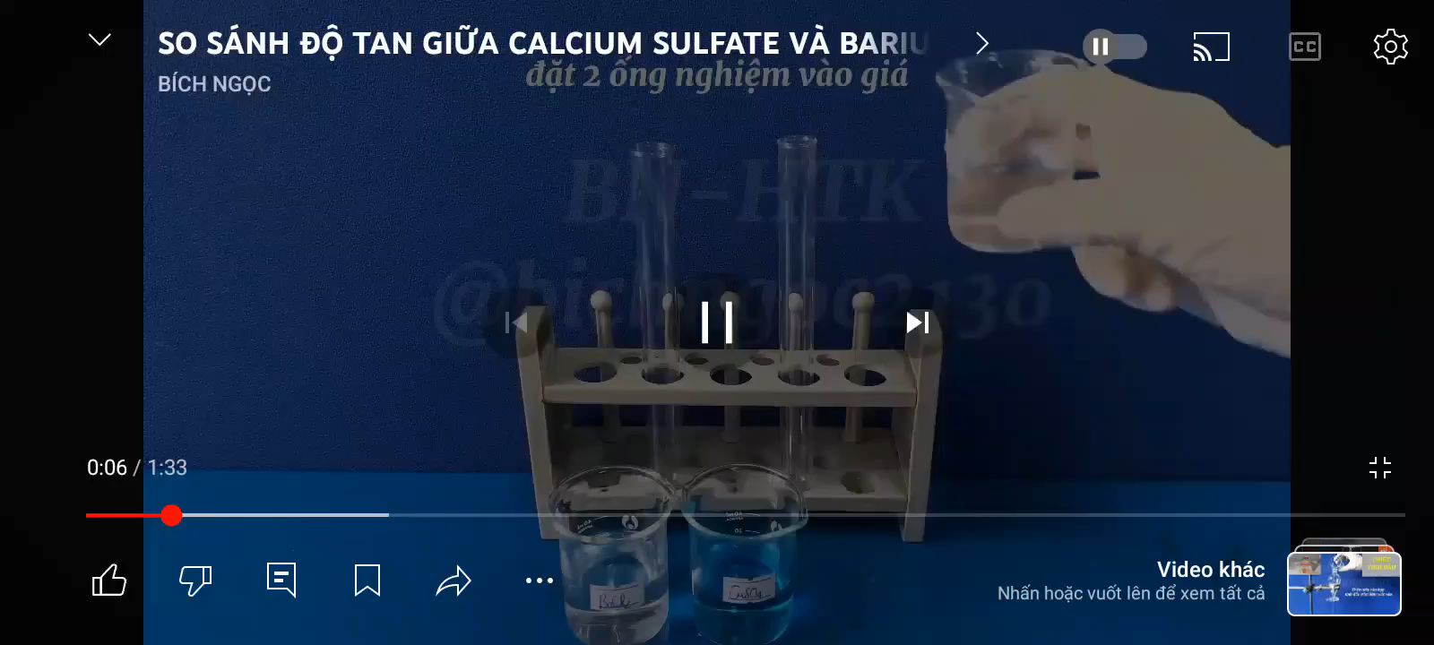
So sánh độ tan giữa calcium sulfate và barium sulfate
Học sinh quan sát thí nghiệm, thời điểm xuất hiện kết tủa của 2 ống nghiệm và viết phương trình phản ứng?So sánh độ tan của 2 muối?

Slide 32
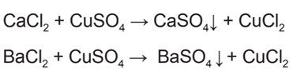
TRẢ LỜI
Ống nghiệm 2 chứa muối của BaSO₄ xuất hiện kết tủa nhanh hơn ống nghiệm 1 chứa CaSO₄
CaSO₄ có độ tan lớn hơn độ tan của BaSO₄

Slide 33
KIẾN THỨC TRỌNG TÂM
CaSO₄ có độ tan lớn hơn độ tan của BaSO₄

Slide 34
Nhận biết các ion Ca²⁺, Ba²⁺, SO²₄– , CO²₃– trong dung dịch.
Quan sát video thí nghiệm, nêu hiện tượng và viết phương trình hóa học xảy ra

Slide 35
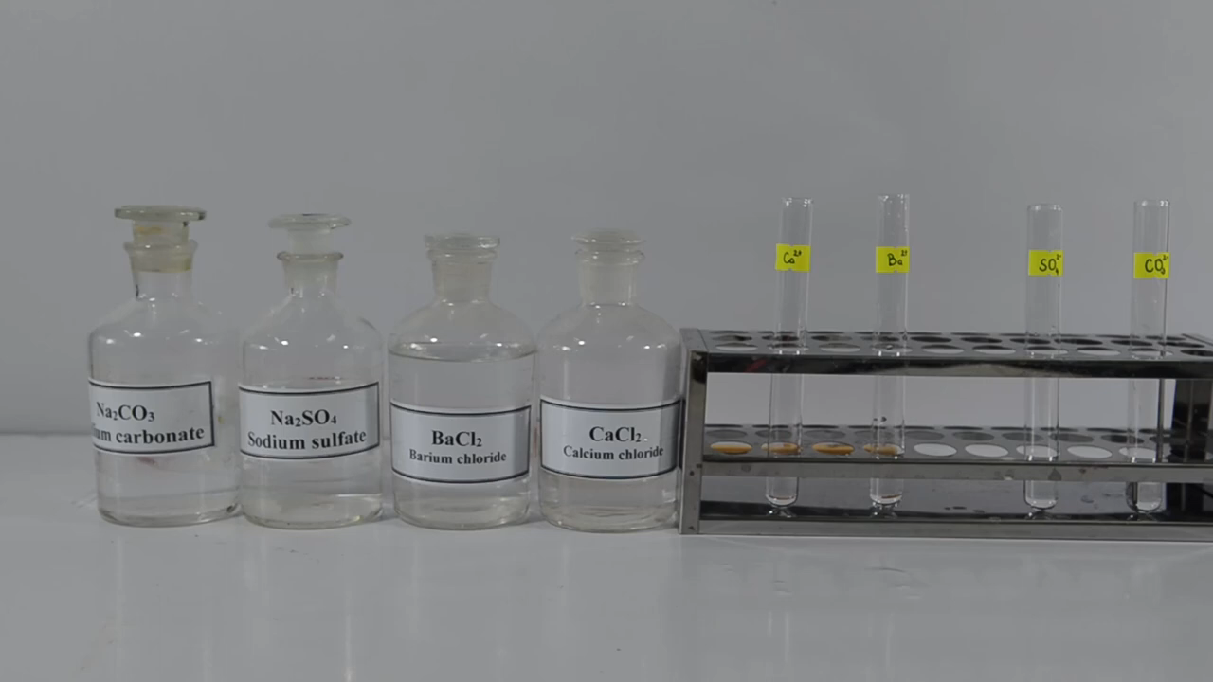
Nhận biết các ion Ca²⁺, Ba²⁺, SO²₄– , CO²₃– trong dung dịch.

Slide 36
Nhận biết các ion Ca²⁺, Ba²⁺, SO²₄– , CO²₃– trong dung dịch.
TRẢ LỜI
Thí nghiệm kiểm tra sự có mặt của ion Ca²⁺ trong dung dịch
Hiện tượng: Xuất hiện kết tủa trắng. Sau đó kết tủa tan dần khi thêm dung dịch HCl đồng thời có sủi bọt khí không màu.
Phương trình hóa học:
CaCl₂(aq) + Na₂CO₃(aq) ⟶ CaCO₃(s) + 2NaCl(aq)
CaCO₃(s) + 2HCl(aq) ⟶ CaCl₂(aq) + H₂O(l) + CO₂(g)
Thí nghiệm kiểm tra sự có mặt của ion Ba²⁺ trong dung dịch
Hiện tượng: Xuất hiện kết tủa trắng.
Phương trình hóa học:
BaCl₂(aq) + H₂SO₄(aq) ⟶ BaSO₄(s) + 2HCl(aq)

Slide 37
Nhận biết các ion Ca²⁺, Ba²⁺, SO²₄– , CO²₃– trong dung dịch.
TRẢ LỜI
Thí nghiệm kiểm tra sự có mặt của ion SO₄²⁻trong dung dịch
Hiện tượng: Xuất hiện kết tủa trắng. Khi thêm dung dịch HCl không có hiện tượng xảy ra.
Phương trình hóa học:
BaCl₂(aq) + ZnSO₄(aq) ⟶ BaSO₄(s) + ZnCl₂(aq)
Thí nghiệm kiểm tra sự có mặt của ion CO₃²⁻ trong dung dịch
Hiện tượng: Khi thêm dung dịch HCl thấy sủi bọt khí làm tắt que diêm đang cháy.
Phương trình hóa học:
Na₂CO₃(aq) + 2HCl(aq) ⟶ 2NaCl(aq) + H₂O(l) + CO₂(g)

Slide 38
KIẾN THỨC TRỌNG TÂM
Ion | Thuốc thử | Hiện tượng
Ca²⁺ | Dung dịch CO₃^{2–} | kết tủa trắng, tan trong dung dịch acid
Ba²⁺ | Dung dịch SO₄^{2–} | kết tủa trắng, không tan trong dung dịch acid
SO₄^{2–} | Dung dịch Ba²⁺ | kết tủa trắng, không tan trong dung dịch acid
CO₃^{2–} | Dung dịch H⁺ | khí không màu, không mùi

Slide 39
ỨNG DỤNG
Chia lớp thành 4 nhóm thi vẽ sơ đồ tư duy ứng dụng của đơn chất và hợp chất kim loại
nhóm IIA trong thời gian 10p

Slide 40
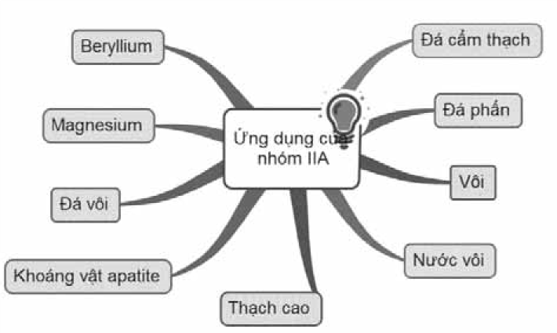

Slide 41
LUYỆN TẬP
TRÒ CHƠI HỘP QUÀ BÍ ẨN

Slide 42
Nước cứng và cách làm mềm nước cứng.

Slide 43
Nước cứng và cách làm mềm nước cứng.
Hoạt động nhóm theo kỹ thuật khăn trải bàn
PHIẾU HỌC TẬP SỐ 6 Câu 1: Nước cứng là gì? Phân loại nước cứng. Trong ba loại nước cứng, loại nào khó loại bỏ tính “cứng” nhất? Câu 2: Nêu tác hại của nước cứng trong đời sống hằng ngày, đối với sức khoẻ, trong công nghiệp. Câu 3: Giải thích vì sao giặt áo quần bằng nước sông sẽ tốn xà phòng, nước xả vải hơn khi dùng nước mềm? Câu 4: Nêu các phương pháp làm mềm nước cứng? Đề xuất phương pháp làm giảm tính cứng của nước cứng toàn phần?

Slide 44
TRẢ LỜI PHT SỐ 6
Câu 1: Nước cứng là loại nước chứa nhiều ion Ca²⁺và Mg²⁺ với hàm lượng quá mức cho phép.
Phân loại nước cứng:
Nước cứng tạm thời: chứa mối hidro cacbonat như Ca(HCO₃)₂, Mg(HCO₃)₂
Nước cứng vĩnh cửu: chứa muối của ion Magie, canxi với các gốc anion của axit mạnh như (Cl)– và (SO₄)²⁻ như CaSO₄, MgSO₄, MgCl₂,…
Nước cứng toàn phần: gồm nước cứng tạm thời và nước cứng vĩnh cửu. Độ cứng của nước bằng tổng của độ cứng tạm thời và động cứng vĩnh cữu.
Nước cứng toàn phần là khó làm giảm độ cứng nhất

Slide 45
TRẢ LỜI PHT SỐ 6
Câu 2:
- Trong đời sống hằng ngày: Nước cứng làm giảm khả năng tạo bọt của xà phòng, giảm tác dụng giặt rửa, làm các dụng cụ đun nấu dễ bị đóng cặn, tiêu hao năng lượng. Nếu sử dụng nước cứng để nấu ăn sẽ làm thực phẩm lâu chín và giảm mùi vị.
- Trong bảo vệ sức khoẻ: Dùng nước cứng tắm gội hằng ngày sẽ gây khô da, khô tóc hay mẩn ngứa, gây hại sức khoẻ.
- Trong công nghiệp: Trong các nồi áp suất của tua bin hơi nước ở nhiều nhà máy, nước cứng tạo cặn là CaCO₃, cản trở quá trình dẫn nhiệt. Các mảng bám còn tăng nguy cơ tắc ống, tắc lỗ van an toàn gây nguy hiểm.

Slide 46
TRẢ LỜI PHT SỐ 6
Câu 3: Nước cứng làm giảm khả năng tạo bọt của xà phòng, đồng thời làm giảm tác dụng tẩy rửa do tạo muối calcium không tan. Công thức hoá học của xà phòng có chứa những hợp chất muối sodium của những acid hữu cơ mạch dài, như sodium oleate hoặc sodium stearate. Khi sử dụng trong nước mềm, muối sodium stearate hoà tan dễ dàng, stearate ion (C₁₇H₃₅COO⁻) thể hiện hoạt tính tẩy rửa của xà phòng. Tuy nhiên, khi sử dụng trong nước cứng, stearate ion sẽ phản ứng kết hợp với calcium ion hoặc magnesium ion tạo thành hợp chất kết tủa không tan, calcium stearate, thường được gọi là "váng bọt xà phòng". Những váng bọt này khi bám trên quần áo sẽ khó tẩy sạch, đồng thời làm giảm độ bền quần áo và vải sợi.

Slide 47

TRẢ LỜI PHT SỐ 6
Câu 4: Nguyên tắc làm mềm nước cứng là giảm nồng độ các cation Ca²⁺, Mg²⁺ trong nước cứng.
a) Phương pháp kết tủa:
* Đối với nước có tính cứng tạm thời
♦ Đun sôi nước có tính cứng tạm thời trước khi dùng, muối hiđrocacbonat chuyển thành muối cacbonat không tan:
Ca(HCO₃)₂ →𝑡0 CaCO₃↓ + CO₂↑ + H₂O
Mg(HCO₃)₂ →𝑡0 MgCO₃↓ + CO₂↑ + H₂O
→ Lọc bỏ kết tủa được nước mềm.
♦ Dùng một khối lượng vừa đủ dung dịch Ca(OH)₂, Na₂CO₃ để trung hòa muối hiđrocacbonat thành muối cacbonat kết tủa. Lọc bỏ chất không tan, được nước mềm:
Ca(HCO₃)₂ + Ca(OH)₂ → 2CaCO₃ ↓+ 2H₂O
Mg(HCO₃)₂ +2Ca(OH)₂→Mg(OH)₂↓ +2CaCO₃↓ +2H₂O
M(HCO₃)₂ +Na₂CO₃→MCO₃↓ +2NaHCO₃

Slide 48
TRẢ LỜI PHT SỐ 6
Câu 4: Nguyên tắc làm mềm nước cứng là giảm nồng độ các cation Ca²⁺, Mg²⁺ trong nước cứng.
* Đối với nước có tính cứng vĩnh cửu:
♦ Dùng dung dịch Na₂CO₃, Ca(OH)₂ và dung dịch Na₃PO₄ để làm mềm nước cứng:
Ca²⁺ + CO₃²⁻ → CaCO₃↓
3Ca²⁺ + 2PO₄³⁻ → Ca₃(PO₄)₂↓
Mg²⁺ + CO₃²⁻ + Ca²⁺ + 2OH– → Mg(OH)₂↓ + CaCO₃↓
b) Phương pháp trao đổi ion:
♦ Phương pháp trao đổi ion được dùng phổ biến để làm mềm nước. Phương pháp này dựa trên khả năng trao đổi ion của các hạt zeolit (các alumino silicat kết tinh, có trong tự nhiên hoặc được tổng hợp, trong tinh thể có chứa những lỗ trống nhỏ) hoặc nhựa trao đổi ion.
– Thí dụ: Cho nước cứng đi qua chất trao đổi ion là các hạt zeolit thì số mol ion Na⁺ của zeolit rời khỏi mạng tinh thể, đi vào trong nước nhường chỗ cho các ion Ca²⁺ và Mg²⁺ bị giữ lại trong mạng tinh thể silicat.

Slide 49
Kiến thức trọng tâm
- Nước cứng là loại nước chứa nhiều ion Ca²⁺và Mg²⁺ với hàm lượng quá mức cho phép.
- Nước cứng tạm thời: chứa mối hidro cacbonat như Ca(HCO₃)₂, Mg(HCO₃)₂
- Nước cứng vĩnh cửu: chứa muối của ion Magie, canxi với các gốc anion của axit mạnh như (Cl)– và (SO₄)²⁻ như CaSO₄, MgSO₄, MgCl₂,…
- Nước cứng toàn phần: gồm nước cứng tạm thời và nước cứng vĩnh cửu. Độ cứng của nước bằng tổng của độ cứng tạm thời và động cứng vĩnh cữu.
Nước cứng toàn phần là khó làm giảm độ cứng nhất
- Nước cứng gây nhiều tác hại đối với đòi sống và sản xuất.
- Có 2 phương pháp làm mềm nước cứng chủ yếu là phương pháp kết tủa và phương pháp trao đổi ion.

Slide 50
VẬN DỤNG
HOÀN THÀNH BÀI TẬP VỀ NHÀ

Slide 51
BỘ CÂU HỎI VẬN DỤNG VỀ NHÀ LÀM
Hãy tìm hiểu những thực phẩm có thể giúp bổ sung calcium cho cơ thể. Tìm hiểu quặng apatite phân bố nhiều ở tỉnh nào ở nước ta? Ăn trầu là một phong tục đẹp lâu đời của con người Việt Nam. Trầu thường được dùng kèm với vôi. Tìm hiểu vai trò của vôi đối với người ăn trầu.
Làm bài cá nhân và nộp sản phẩm báo cáo vào tuần sau

Slide 52
